Slide 1
PLAN DE MEJORA COMPETITIVA
MERCADO DE SANTA MARTHA
Y
PARQUE LA ECUATORIANA
UNIDAD DE DESARROLLO HUMANO SUSTENTABLE

Slide 2
OBJETIVO.
El PMC tiene como objetivo reducir las brechas de competitividad y fomentar las actividades económicas, mediante la definición de anclas de desarrollo productivo, aprovechando las centralidades y sus vocaciones (comercial, cultural, turística, recreacional, etc.) en las distintas Administraciones Zonales del Distrito Metropolitano de Quito.
UNIDAD DE DESARROLLO HUMANO SUSTENTABLE

Slide 3
INFORME DE AVANCES SOBRE LA IMPLEMENTACIÓN DE LOS PLANES DE MEJORA
MERCADO DE SANTA MARTHA
PARQUE LA ECUATORIANA
Se realizó la coordinación de ferias productivas los días sábados en las instalaciones del mercado de Santa Martha con productores del sector de Atacazo, así también se realizaron talleres con los comerciantes y productores del sector Atacazo.
Los acercamientos realizados con el comité barrial del sector sirvió pata trabajar en un plan de reordenamiento de los comerciantes, procesos de capacitación , la ejecución de ferias y mingas en el parque, en la actualidad hay acercamientos con representantes de la ACDC para el ingreso de los comerciantes al mercado Ecuatoriana.

Slide 4
PROBLEMÁTICA IDENTIFICADA
MERCADO DE SANTA MARTHA
PARQUE LA ECUATORIANA
Falta de clientes en el mercado de Santa Martha.
Falta de Publicidad para promocionar el Mercado.
Falta de conocimiento para establecer precios en los productos.
Comerciantes situados en las afueras del parque y dentro del mismo sin permisos PUCA.
Parque en malas condiciones para actividades recreativas.
La ordenanza metropolitana 0280 indica que no deben existir comerciantes a 300 metros de las inmediaciones de los mercados, razón por la cual los comerciantes que están en el parque La Ecuatoriana deberían ingresar a los puestos vacantes que existen en el Mercado.

Slide 5
LOGROS ALCANZADOS
MERCADO DE SANTA MARTHA
PARQUE LA ECUATORIANA
Ejecución de 10 ferias de productores del sector Atacazo en el Mercado Santa Martha desde el mes de mayo a la fecha.
Ejecución de 3 talleres de emprendimiento temáticas: trabajo en equipo, comunicación y costeando mi producto.
1 minga comunitaria.
2 talleres de emprendimiento con los temas trabajo en equipo y comunicación.
1 feria de emprendimiento con la temática de la Fanesca.
Diseño de un plan de ordenamiento de comerciantes no regularizados.
Reunión con ACDC para ingreso de comerciantes al mercado la Ecuatoriana.

Slide 6
HOJA DE RUTA
MERCADO DE SANTA MARTHA
PARQUE LA ECUATORIANA

Slide 7
DEFINICIÓN DE INDICADORES
MERCADO DE SANTA MARTHA
PARQUE LA ECUATORIANA

Slide 8
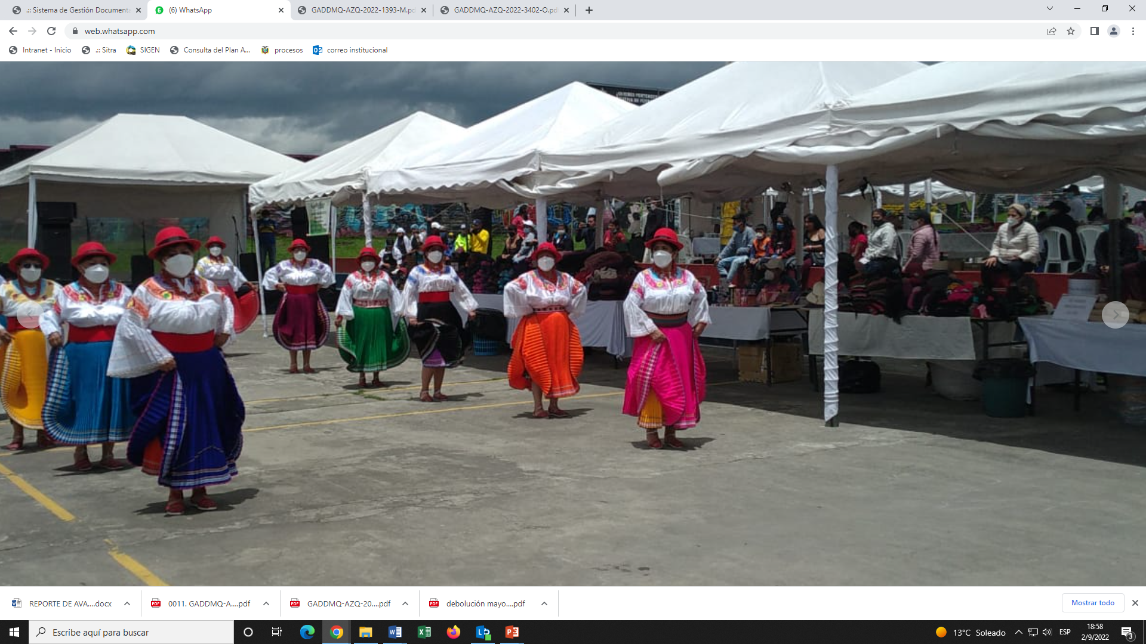
MERCADO DE SANTA MARTHA
PARQUE LA ECUATORIANA
GRACIAS POR SU
ATENCIÓN
UNIDAD DE DESARROLLO HUMANO SUSTENTABLE

